Slide 1
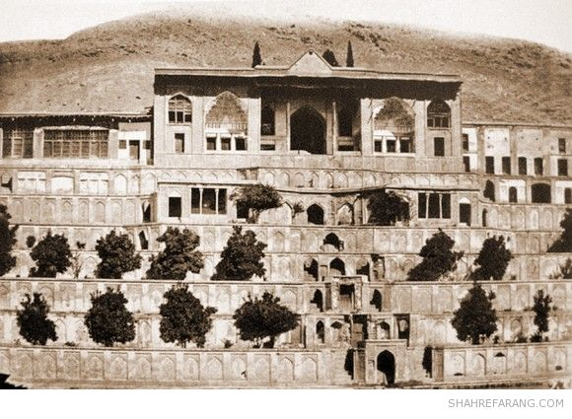
باغ هاي روي تپه (باغ تپه)
در بعضي از موارد موقعيت طبيعي مناسبي براي ساختن باغ به نحوي وجود داشت كه امكان بهره برداري از يك تپه يا دامنه اي با شيب زياد براي ساختن بخشي از عمارت ها و فضاهاي باغ پديد مي آمد، باغ را به گونه اي طراحي وسازماندهي مي كردند كه حداكثر بهره برداري از عرصه هاي مرتفع وسطوح شيب دار صورت پذيرد.

Slide 2
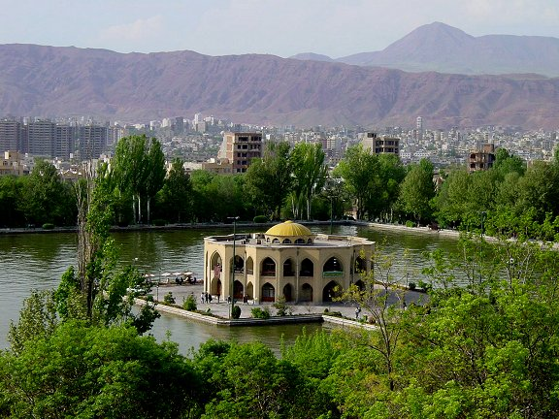
باغ آبي
منظور از باغ آبي گونه اي است كه آبگيري بزرگ در قسمتي از عرصه آن به شكل مصنوعي با استفاده از عوارض طبيعي ساخته مي شد وبراي پديد آوردن منظره اي بديع وخوشايند ، عمارت كوشك در روي سكويي كه درميان آبگير با مصالح مقاوم در برابر آب ساخته ميشد، برپامي گرديد وبراي ايجاد دسترسي به كوشك غالباً معبر يا پلي بين كوشك وعرصه واقع در كنار آبگير ساخته مي شد.

Slide 3
باغ خانه
در شمار اندكي از خانه هاي بزرگ شهري واعيان نشين ، در بخشي از خانه باغي طراحي وساخته مي شد كه نحوه تركيب آن با فضاي خانه به صورت هايي متنوع انجام مي شد. در بعضي از موارد، باغ به شكلي ساده ومتشكل از يك فضاي سبز در يك سمت خانه قرار داده مي شد و ارتباط آن دو با يك فضاي ورودي ميسر مي شد. اما در يك تركيب بسيار زيبا ومعمارانه، فضاهاي ساخته شده خانه به صورتي با فضاهاي باغ تركيب مي شد كه استفاده از منظر وساير كيفيت هاي فضايي باغ به بيشترين حد ممكن افزايش مي يافت.

Slide 4
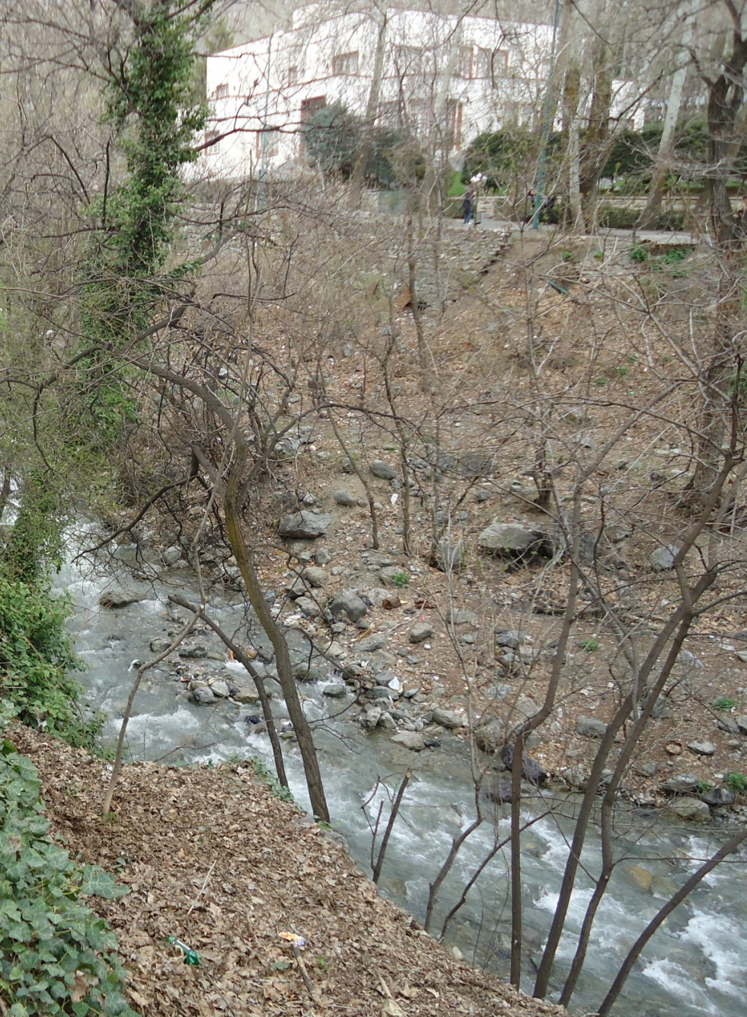
باغ در كنار رودخانه
بسياري از شهرهاي قديمي ايران در كنار يا دوسوي رودخانه اي بزرگ يا متوسط شكل مي گرفتند وتوسعه مي يافتند. در بعضي از مواردي كه باغي در اينگونه شهرها در كنار رودخانه ساخته مي شد، درصورت امكان ترجيح مي دادند كه عمارت كوشك آن را به جاي آن كه در ميان باغ بسازند ، دركنار رودخانه بسازند وبه بهترين نحو ممكن از آن استفاده كنند.

Slide 6
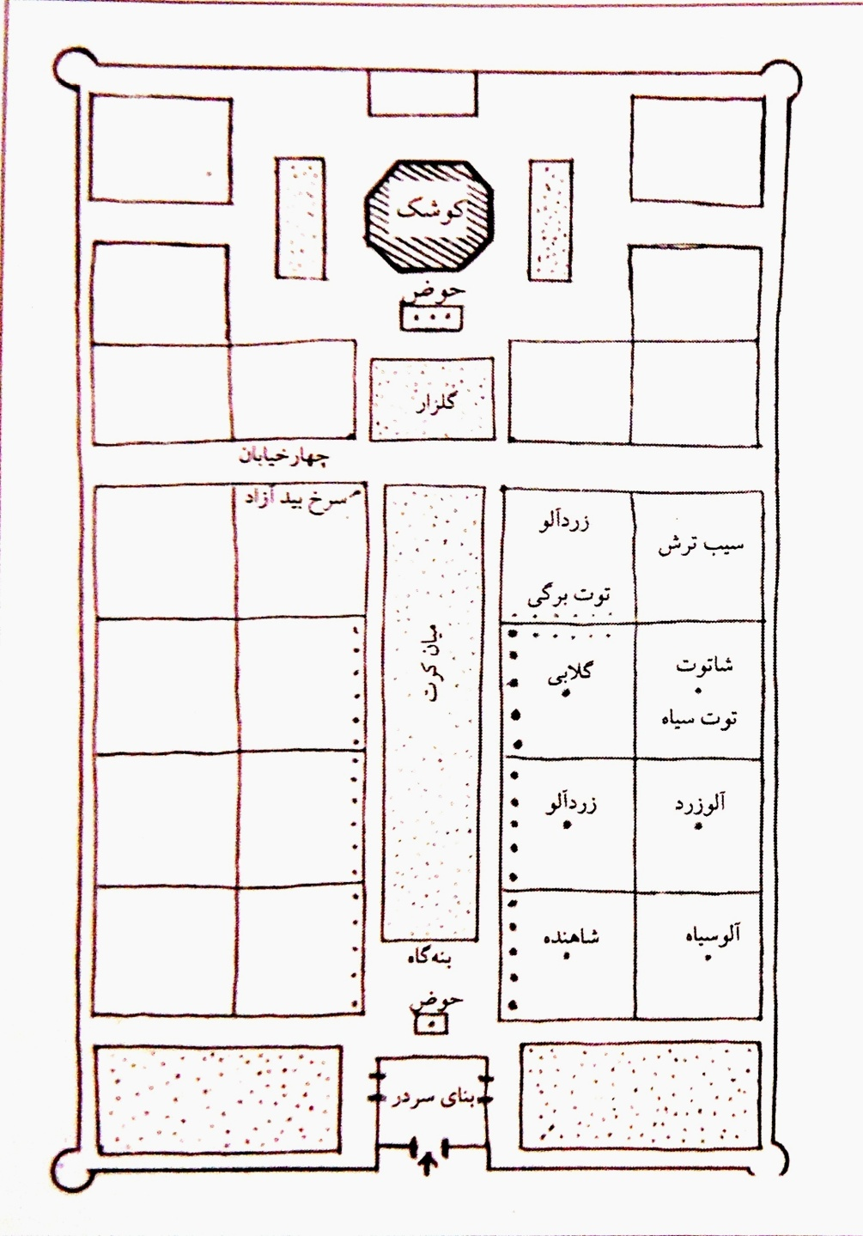
معرفي فضاهاي كالبدي باغ ها :
عمارت سردر:
در بسياري از باغ هاي سكونتگاهي، حكومتي وسكونتگاهي – حكومتي عمارتي در فضاي ورودي ساخته مي شد كه در بيشتر موارد محل استقرار وسكونت نگهبانان ، باغبانان وساير كاركنان خدماتي باغ ها بود.
در بسياري از باغ هاي سكونتگاهي – حكومتي از عمارتي كه درمحل سردر باغ قرار داشت به عنوان ساختمان ديواني وحكومتي استفاده مي كردند، زيرا در اين حالت حكام و ديوان سالاران می توانستند در همان عمارت كه يك سمت آن داخل باغ وسمت ديگر آن دركنار يك معبر يا ميدان قرار داشت، به امور ديواني رسيدگي كنند وبه اين ترتيب لازم نبود كه مراجعه كنندگان به درون عرضه داخلي باغ وارد شوند و درنتيجه حريم عرصه هاي داخلي به خوبي حفظ مي شد وعرصه امور ديواني از عرصه مربوط به سكونت متمايز مي شد.

Slide 7
عمارت اندروني :
درانواع باغ هاي سكونتگاهي، به ويژه باغ هاي سكونتگاهي – حكومتي يك يا چند عمارت براي سكونت دائمي در نظر گرفته مي شدكه غالباً آن را اندروني مي ناميدند، زيرا به گونه اي طراحي وساخته مي شد كه از لحاظ اجتماعي وكالبدي داراي حريم مشخص ومعيني بود به نحوي كه اگر در فضاي كوشك باغ سكونتگاهي – حكومتي مجلس ميهماني برپا بود واز افراد نامحرم در آنجا پذيرايي مي شد، خلوت و حريم عرصع اندروني حفظ مي شد وبه اين ترتيب زندگي خانوادگي افراد در آنجا بدون اشكال تداوم مي يافت.
براي حفظ محرميت ومتمايز ساختن حريم اندروني از ساير بخشهاي باغ غالباً اندروني را در يك سمت باغ به نحوي طراحي واحداث مي كردند كه از ساير بخشها متمايز ومحفوظ باشد. در اين حالت غالباً يك يا چند فضاي بازمركزي ، محصور يا نيمه محصور براي اندروني درنظر گرفته مي شد.

Slide 8
فضاهاي خدماتي وجانبي:
در بسياري از باغ هاي بزرگ، متناسب با وسعت ، نوع وكاركرد باغ وهمچنين عده ومنزلت اجتماعي استفاده كنندگان از باغ، يك يا چند فضاي خدماتي مانند اصطبل، انبار، چايخاناه ، حمام وآب انبار ساخته مي شد. اندازه، موقعيت ، نحوه همجواري نسبت به سايرفضاها و ساير خصوصيات كالبدي اين فضاها از الگوهاي ثابت وكاملاً معيني پيروي نمي كرد، بلكه در هر مورد از ساير خصوصيات اصلي باغ تاثير مي پذيرفت. دربرخي از باغ هاي بزرگ ، فضاهايي سكونتگاهي براي كاركنان وخدمه باغ مي ساختند. اين فضاها هرگز در محور اصلي نبود وبيشتر در كنار ديوارهاي جانبي قرار داشت. مانند باغ فين كاشان كه داراي دو حمام مي باشد كه يكي مخصوص خدمه وديگري متعلق به حاكم مي باشد و در جبهه شرقي باغ قرار گرفته است.

Slide 9
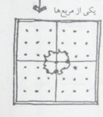
هندسه باغ ايراني :
در باغ ايراني توجه خاصي به شكلهاي هندسي مي شد وشكل مربع كه فاصله بين اجزاء باغ را به طور ساده وروشن نشان مي داد از اهميت خاصي برخوردار بود. به وقت كاشتن درخت، نخستين گام، دقت در تعيين فاصله محل كاشت از هرطرف بود. وبدين ترتيب مربعهايي شكل مي گرفت كه از هر طرف كه نگاه مي كردند، رديف درختان را مي ديدند. درختها را چه درهم وچه جدا، روي خطوط عمودي ، به شكل مربع مي كاشتند.
يك اصل مهم ديگر در باغسازي ايران بازبودن چشم انداز اصلي به شكل مستطيل كشيده بود. در اين باغ ها، در مقابل بنا، فضاي باز و كشيده اي بود كه درست در چشم انداز اصلي واقع مي شد. در اين فضا درختان بلند نمي نشاندند. معمولاً گياهاني مي كاشتند كه زياد بلند نشوند ومنظر باز را سدنكنند ودر عين حال هميشه زيبا باشند.

Slide 10
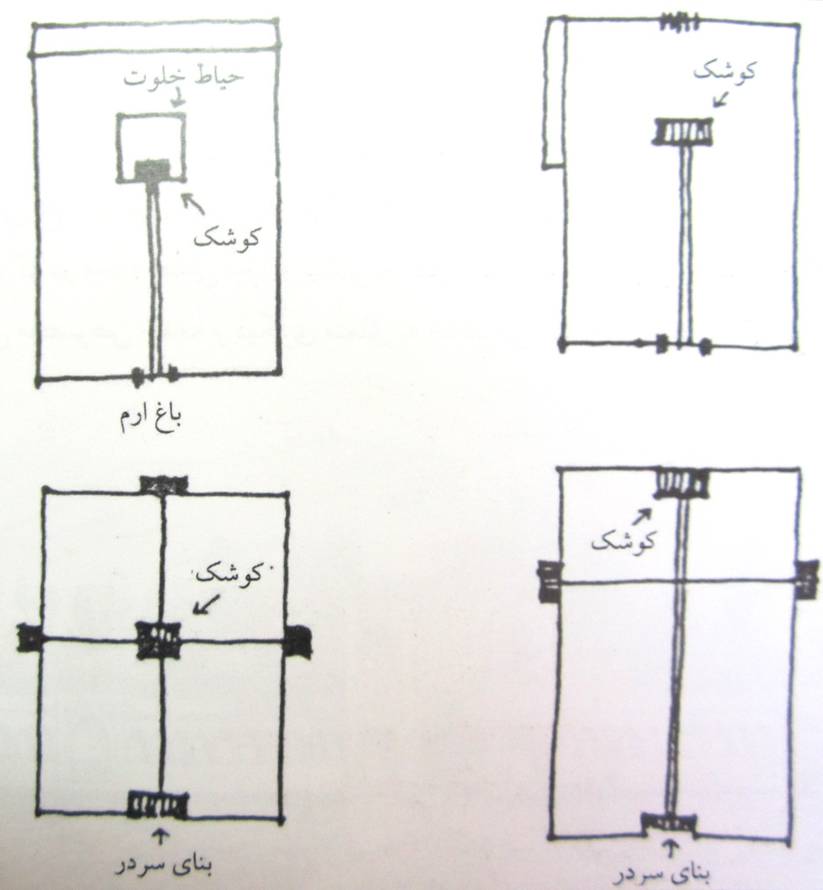
بنا را در نقاط مختلف باغ مي ساختند. مثلاً گاه بناي اصلي در وسط باغ بود واز چهار طرف ديده مي شد و بناهاي فرعي وسردر در اطراف بودند. يا بناي يك طرف بود وبناهاي فرعي در اطراف ، يا دو راه متقاطع، و منظر اصلي در امتداد محور طولي باغ بود.
در باغ هايي نيز كوشك به نسبت يك سوم در امتداد محور طولي قرار داشت و بناهاي اندرون را در طرف خلوت باغ قرار مي دادند و منظر اصلي در جهت مخالف اندورن بود. باغ طرف اندرون هم ميان كرت وهم ساير اجزاء راه داشت اما پشت آن مسدود بود، مثل باغ دلگشا
نوعي باغ هم بود كه در پشت بناي اصلي آن يك حياط بسته بود و رو به جلو منظر داشت اما در پشت بنا فقط حيات خلوت وگوشه دنجي بود، مثل باغ ارم شيراز ، باغ مزار كاشان وسروستان فارس .
چهار نحوه ی قرار گیری کوشک در محوطه باغ

Slide 11
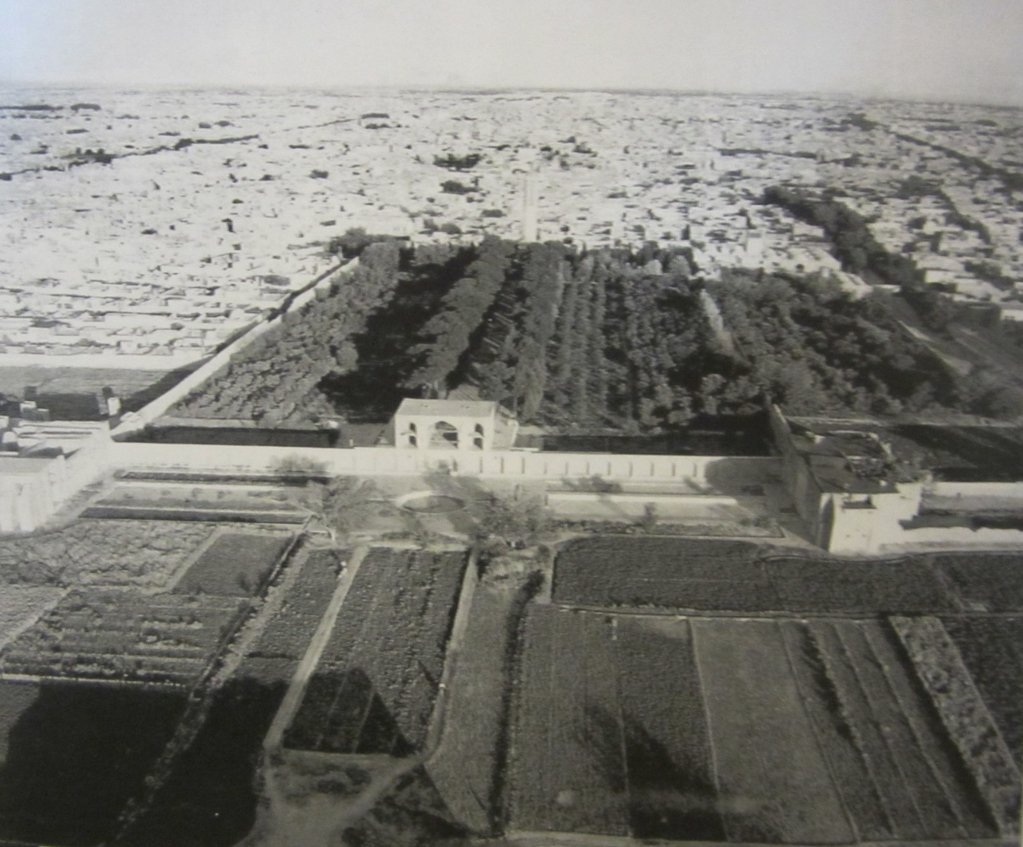
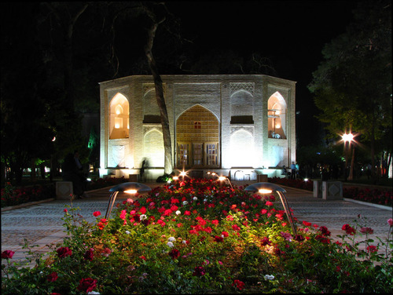
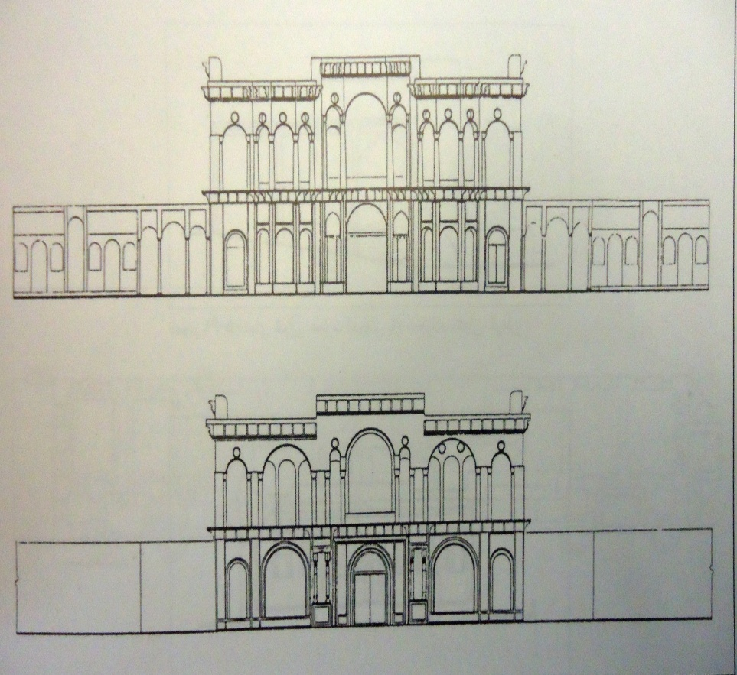
باغ هايي نيز بودند كه علاوه بر باغ اصلي ، يك باغ بيروني هم داشتندكه كلي تر وعمومي تر بود و بعد از عبور از آن وارد باغ اصلي مي شدند مثل باغ دولت آباد يزد كه درجلوي آن باغ بهشت آيين بود. باغ جهان نماي شيراز هم باغ بيروني داشت.
در جلوي بعضي از باغ ها نيز يك دربند يا يك بست يا جلوخان وجود داشت مثل باغ شاهزاده ماهان.
سردر باغ شاهزاده ماهان

Slide 12
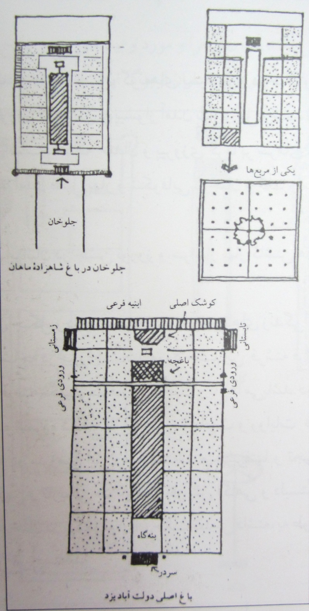
اما در تمام اين باغ ها ، در مقابل بنا حتماً ميان كرت بود با يك فضاي مستطيل كشيده كه در آن آبنما يا استخر مي ساختند. هيچ باغي بدون اين فضاي باز نبود (مگر اينكه از زمان احمدشاه به بعد احداث شده باشد) برعكس ميان كرت در خيابانهاي فرعي نيز كه به صورت منظم ومربع همديگر را قطع مي كردند، انواع درختان ديگر كاشته مي شد واين خيابان بنديها را به شكل مربع مربع تقسيم مي كردند. معمولاً اندازه كوشك باغ ها بين 12 تا20 متر بود وبزرگترين آنها در مورد كوشكهاي مدور، هشت گوش، گوش پخ يا مربع به 25 متر هم مي رسيد.

Slide 13
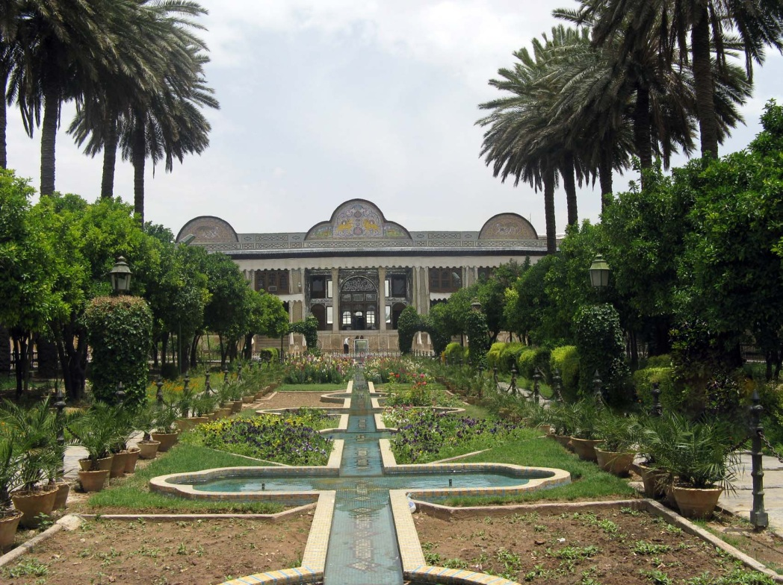
خیابان بندی های باغ و کاشت انواع میوه در کرت ها

Slide 14
بنابراين ، تقسيمات باغ معمولاً به اين شكل بود كه خيابانهاي دوطرف باغ تا جلوي ساختمان مي آمد ودر اطراف خيابانها قطعات مربعي شكل يعني كرتها بودند. وسط خيابانها يا ميان كرت بود يا آبنما و در انتهاي خيابانها قبل از رسيدن به كوشك حوض كلكي قرار داشت. بعضي جاها هم ميان سردر و ميان كرت گلزار بود. قسمت عمده وپركار باغ، يك پنجم عرض باغ، شامل كوشك ، خيابانهاي اصلي وميان كرت بود.

Slide 15
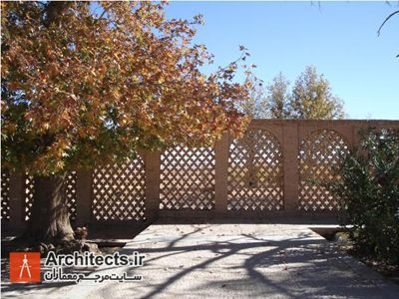
در باغ هاي ايراني ، علاوه بر عمارت اصلي يا كوشك اصلي بناهاي سردر هم بودند كه در حقيقت بيروني باغ يا محل پذيرايي باغ محسوب مي شدند ومعمولاً بسيار زيبا بودند. گاهي هم به جاي سردر يك در معمولي بود، اما در مقابلش يك « پَرس» بود، يعني ديواري مشبك كه موجب مي شد داخل باغ از بيرون مستقيماً قابل رؤيت نباشد.
سردر باغ شاهزاده ماهان

Slide 16
در هندسه باغ ايراني دِواصل مهم بود سه كشيدگي در كنار هم و تقسيم باغ به مربعهايي كه خود داراي تقسيماتي منظم ومربع شكل بودند.
غير از مستطيل كشيده ومربع، شكلهاي هشت گوش، كشكولي ونگيني وچهارگوش هم در باغ بود.

Slide 17
يكي از اتفاقات مهم در هندسه باغ ايراني در دوره صفويه استفاده از خيابانهاي مورب(قطري) در جهت چشم انداز عمارت كوشك هشت ضلعي مي باشد . به طور مثال در نقشه باغ بلبل كه عمارت هشت بهشت در آن قرار دارد، وجود اين نوع خيابانها ديده مي شود. اين شيوه در نقشه چهلستون نيز مشهود است.

Slide 18
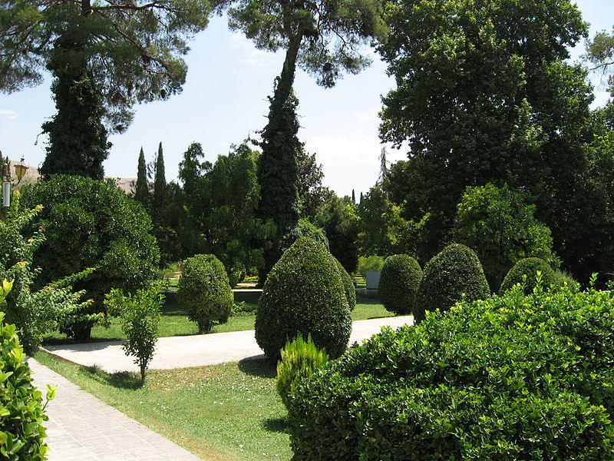
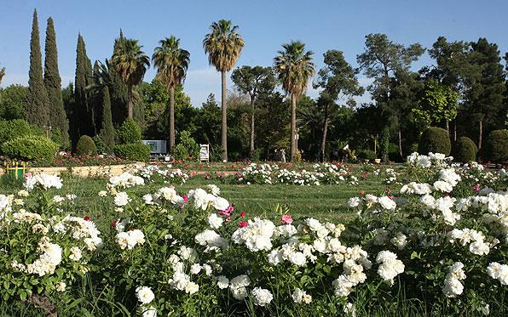
گياهان در باغ ايراني:
گياهان در باغ ايراني با هدف ايجاد سايه، برداشت وتزيين كاشته مي شوند. حجم اصلي گياهان متوجه درختان سايه دار ومحصول دار است وگلها وگياهان تزييني به ميزان كمتري در باغ ها وجود دارند. گياهان را مي توان در سه گروه تقسيم كرد كه شامل درختان ، بوته ها وگلهاي تزييني است.

Slide 19
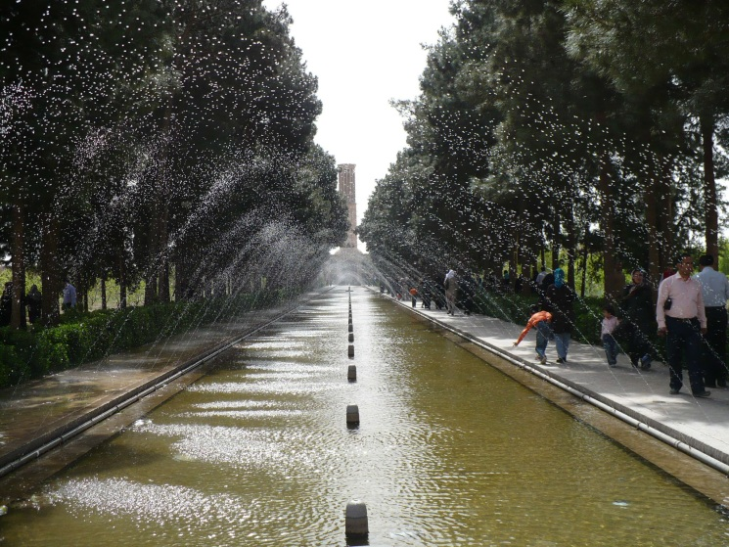
درختان:
براي ايجاد سايه در باغ هاي ايراني از درختان سايه افكن مانند بيد، چنار، نارون ومانند آن استفاده شده است وبراي كمك بيشتر به ايجاد سايه ، گذرگاه هاي باغ ها را باريك انتخاب نموده اند تا سايه درختان دوطرف همه سطح گذرگاه ها را بپوشاند.
در محور های اصلی باغ ، بیشتر از ردیف درختان سرو و چنار استفاده شده است و نیز در موارد زیادی یکی در میان سرو و چنار کاشته شده است.
در زمین های رسی و شور که چنار بار نمی آید ، درختانی مثل تبریزی ، زبان گنجشک و کبودار می کاشتند.

Slide 20
فرم قرار گرفتن درختان در باغ

Slide 21
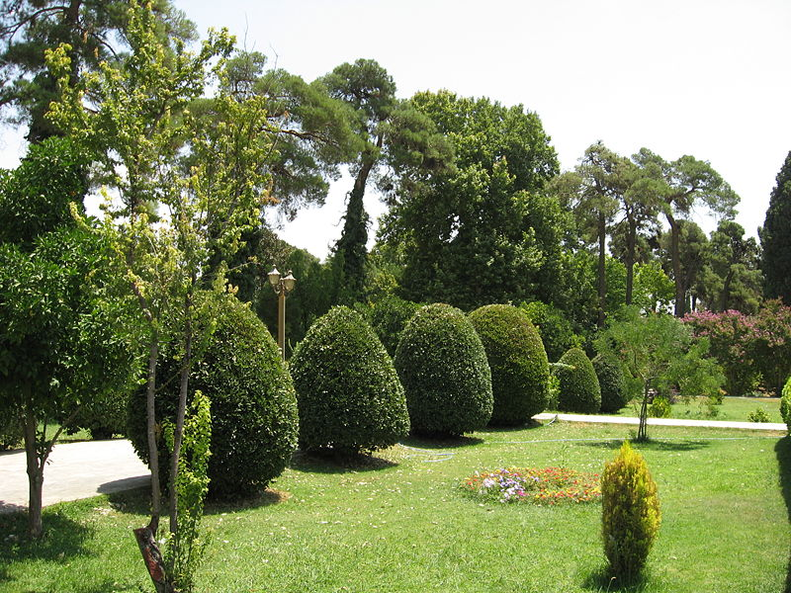
بوته ها:
اين دسته از گياهان باغ هاي ايراني شامل انواع گل سرخ وانواع ياسها است.
محبوب ترين درخت نزد ايرانيان سرو است . گل سرخ محبوب ترين گل باغ هاي ايران است.

